Slide 1
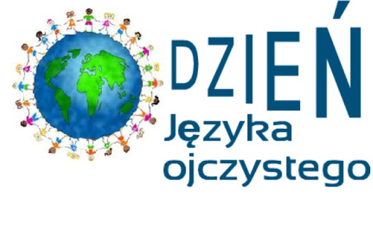

Slide 2
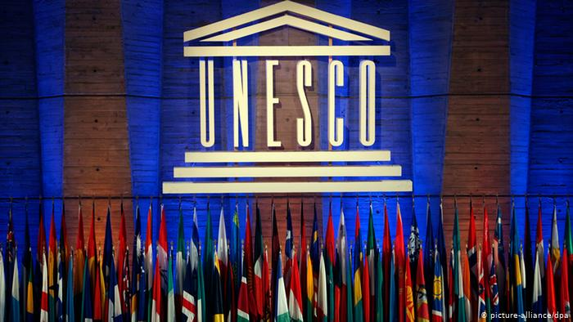
Międzynarodowy Dzień Dziedzictwa Językowego
Został ustanowiony przez UNESCO w dniu 17 listopada 1999 roku
A obchodzimy go w dniu 21 lutego

Slide 3
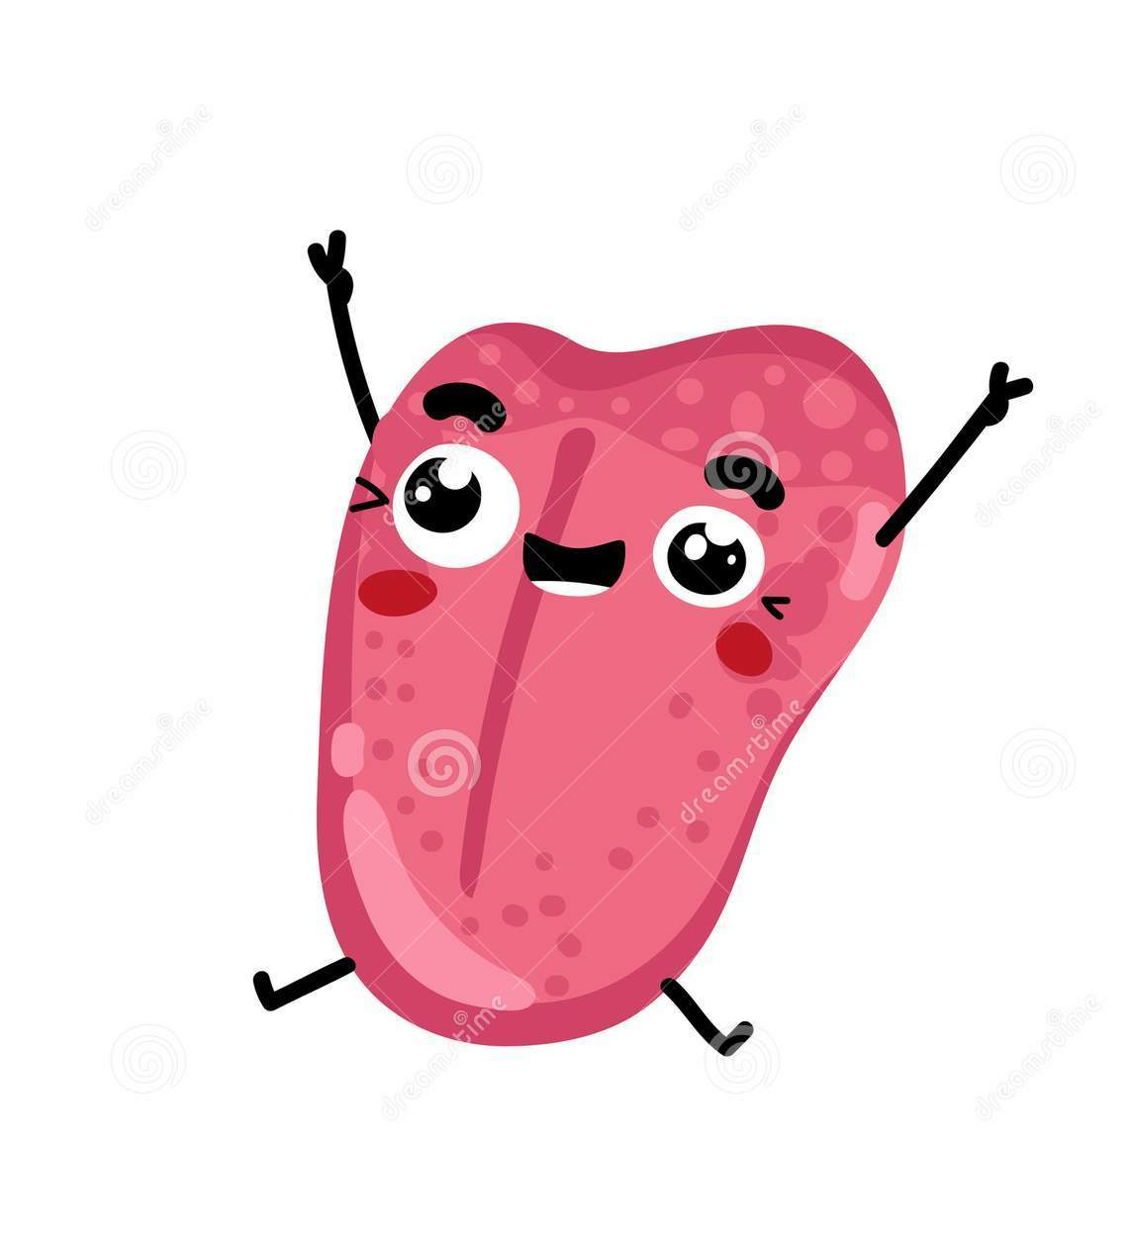
Język – jak powiadają słowniki- oznacza „ zasób wyrazów, zwrotów
I form określanych poprzez reguły gramatyczne, służy jako narzędzie
do porozumiewania się członków jego społeczeństwa”
Język czyli inaczej mowa, to najważniejsza wartość
każdego narodu, niezaprzeczalne świadectwo
jego istnienia.

Slide 4
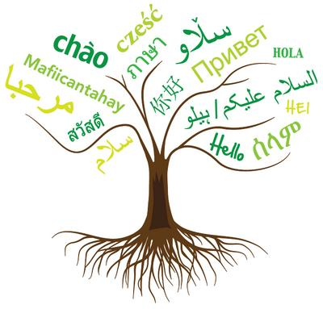
Obecnie na świecie używa się około
5000 języków i dialektów z czego w Indiach
ponad 800 języków a w Papui-Nowej Gwinei
ponad 500.
Najwięcej ludzi mówi po chińsku,
na drugim miejscu jest język
angielski.
W wielu krajach jest językiem pomocniczym
Tak zwanym drugim językiem.

Slide 5
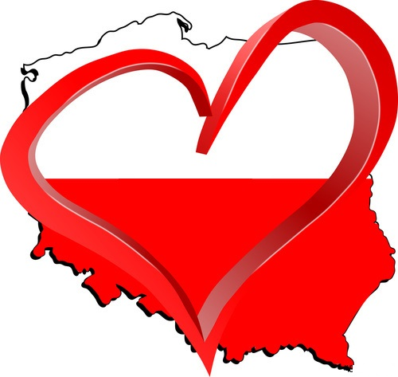
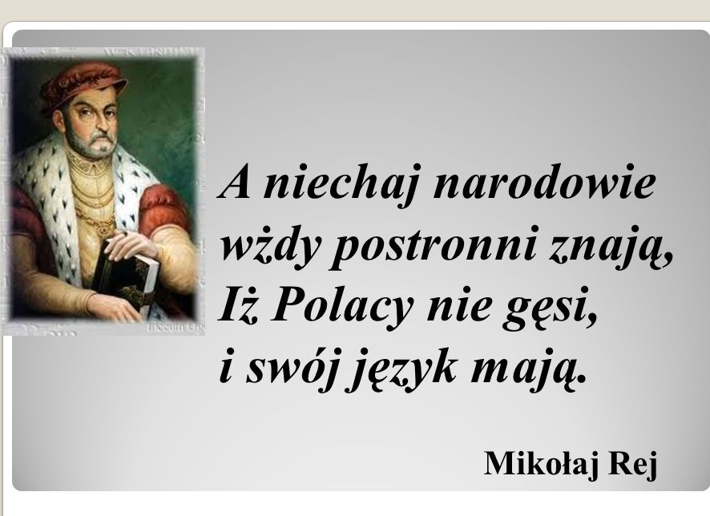
Ojczyzną jest
język
„… Tam, gdzie ginie bogactwo języka-
Tam biednieje ojczyzna i karleje naród…”

Slide 6
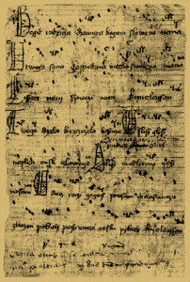
Język polski należy do grupy języków zachodniosłowiańskich tak jak czeski czy słowacki.
Ocenia się , że jest on językiem ojczystym około 46 milionów ludzi na świecie.
Pierwsze teksty w pełni napisane po polsku pochodzą z XIII i XIV wieku.
Są to:
Bogurodzica- pieśń religijna.

Slide 7
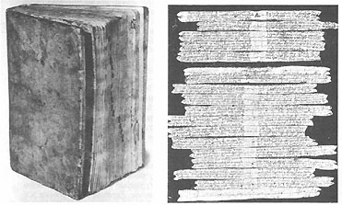
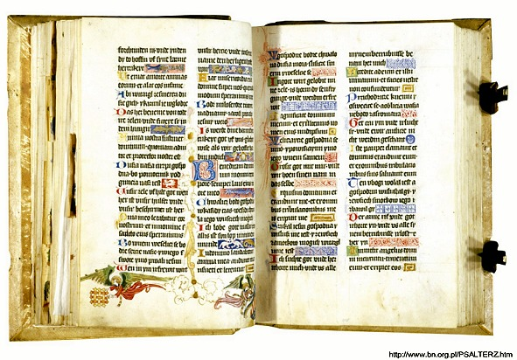
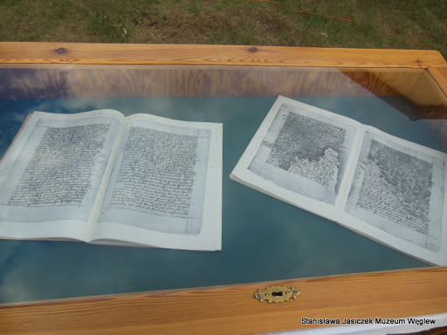
Kazania świętokrzyskie.
Psałterz floriański.
Kazania gnieźnieńskie, które są najdawniejszym
zapisem prozy polskiej i najstarszym zabytkiem
języka polskiego znajdującym się
w zbiorach Biblioteki Narodowej

Slide 8
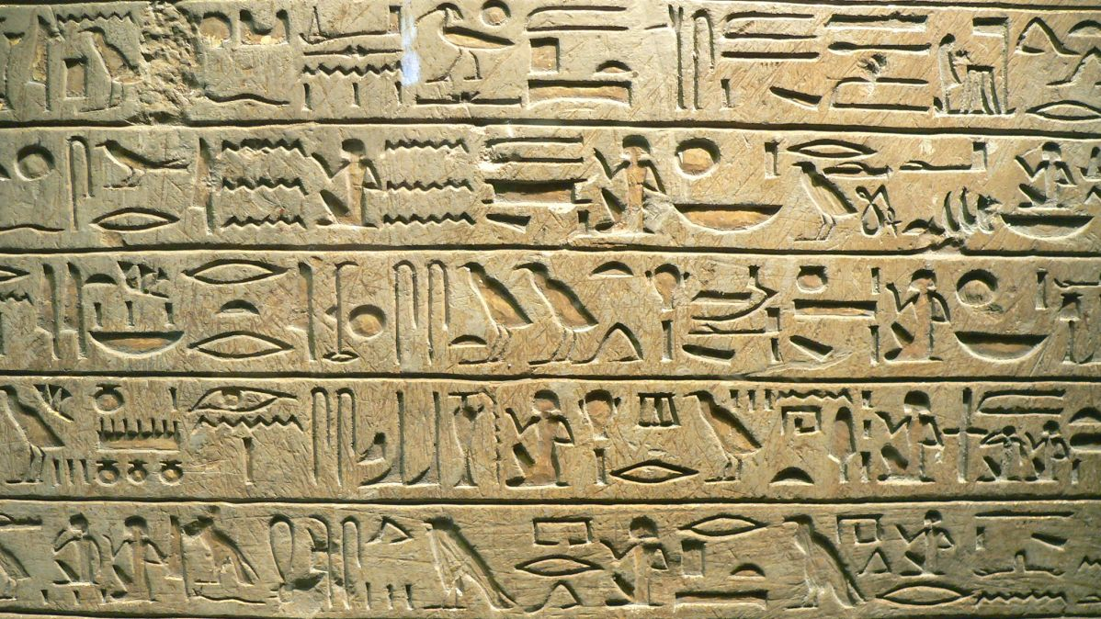
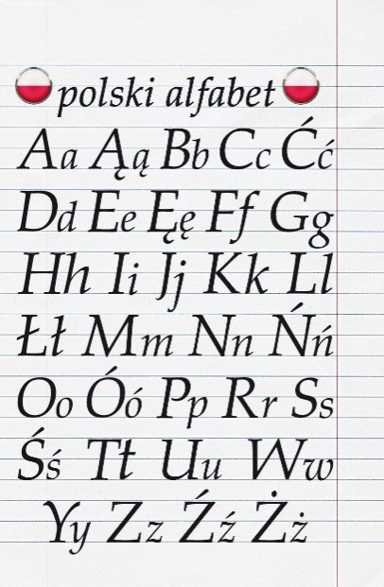
CIEKAWOSTKI O NASZYM JĘZYKU OJCZYSTYM I NIE TYLKO
Litery używane w języku polskim mają ciekawą historię sięgającą do początków
Starożytnego Egiptu. Najpierw litery te były hieroglifami na przykład:
Litera A- powstała z hieroglifu przedstawiającego głowę byka
Litera B- powstała z hieroglifu przedstawiającego dom
Litera M- fale wodne ; N – węża a O- oko

Slide 9
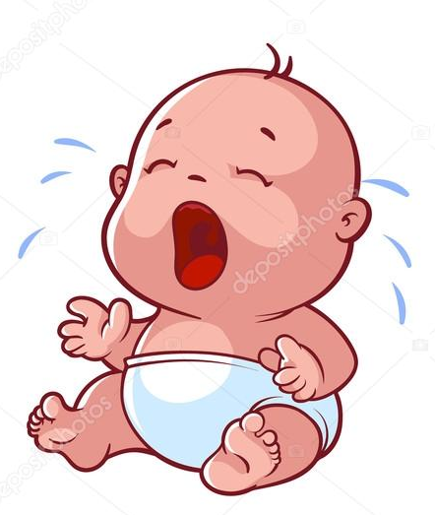
Najczęściej spotykaną głoską jest A!
To pierwsza samogłoska, za pomocą której
każdy z nas obwieścił wszem i wobec swoje
przyjście na świat.
Litery ą, ć, ę, ł, ń, ó, ś, ź, ż występują tylko w języku
Polskim a słowo ŻÓŁĆ – całe jest złożone tylko z polskich
Liter.

Slide 10
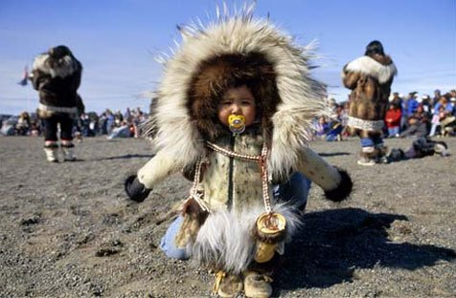
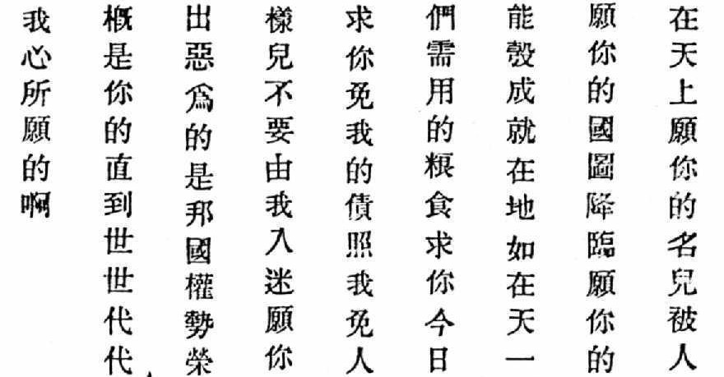
W języku tabassaran w Dagestanie (Kazachstan)- rzeczowniki odmieniają się przez
48 przypadków a Eskimosi używają aż 252 przypadków.
Dla porównania- w języku polskim przypadków mamy 7 a i tak niektórym z nas
Sprawiają one trudność.
Najtrudniejszym językiem jest język chiński
W formie pisemnej ma kilkadziesiąt tysięcy znaków.
A opanowanie tego języka można uznać za jedno z największych
osiągnięć w życiu.

Slide 11
Język polski dla wielu obcokrajowców
może być równie trudnym językiem
Mamy trudny alfabet
Wymowa naszych głosek Ś, Ć, Ź, Ę, Ą a szczególnie dwuznaków SZ,CZ, DZ, RZ, Si, czy Ci to prawdziwe łamacze języka
Mamy bardzo dużo wyjątków z którymi nawet Polacy mają problemy.

Slide 12
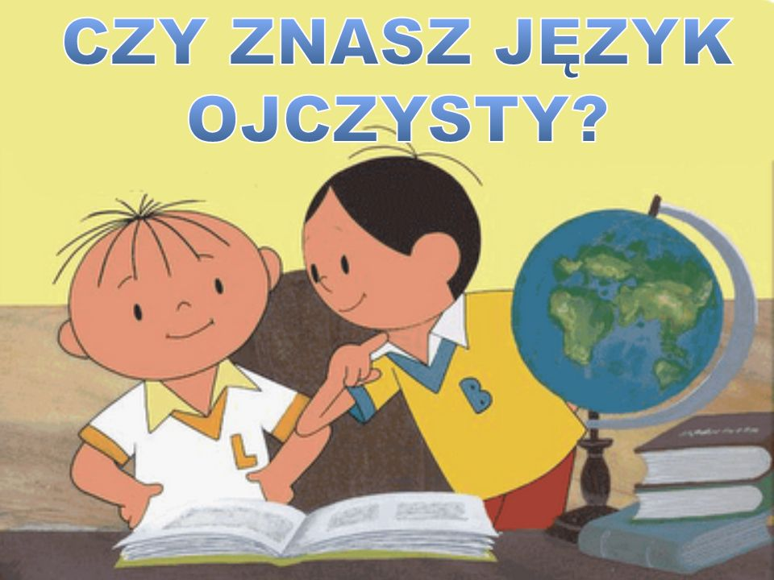
NIE POŁAM JĘZYKA…….

Slide 13
W gąszczu szczawiu we Wrzeszczu
klaszczą kleszcze na deszczu,
szepcze szczygieł w szczelinie,
szczeka szczeniak w Szczuczynie,
piszczy pszczoła pod Pszczyną,
świszcze świerszcz pod leszczyną,
a trzy pliszki i liszka
taszczą płaszcze w Szypliszkach.
Rozrewolwerowany rewolwer na rewolwerowej górze
rozrewolwerował się…

Slide 14
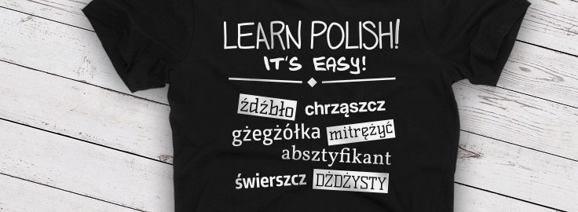
Dziękuję.
Oliwia Caban 7B
Źródła : https://www.chido-fajny.com/2016/10/do-you-think-you-speak-polish-polish-language-quiz.html
https://slideplayer.pl/slide/12270/
https://memy.jeja.pl/142107,lamacz-jezyka.html
http://znadniemna.pl/28906/miedzynarodowy-dzien-jezyka-ojczystego/
https://naszswiat.it/edukacja/dzisiaj-miedzynarodowy-dzien-jezyka-ojczystego/

